Slide 1
Проект на тему: «Вредная еда»
Выполнили учащиеся МБОУ СОШ с.Индерка Сосновоборского района Пензенской области
Ахметова Алсу, Хайров Рушан

Slide 2
Актуальность:
«Ты лучше голодай, чем что попало есть…» Омар Хайям,
должно быть, и не догадывался, насколько точно его слова попадут в цель спустя девять столетий. Сегодня, наряду с голодом в некоторых регионах планеты и нехваткой питьевой воды, человечество в буквальном смысле слова погибает от другой, совсем противоположной проблемы. Мы слишком много едим. При этом наша еда оставляет желать много лучшего, несмотря на привлекательный внешний вид и немалую цену.
Сегодня к вредным продуктам питания можно отнести практически любой вид еды, если она неправильно выращена, приготовлена или сохранена. И это, увы, не пропагандистские уловки сыроедов или вегетарианцев, а напротив, суровая правда жизни. И все-таки какие продукты кажутся специалистам по здоровому питанию наиболее вредными? В первой десятке, несомненно, окажутся самые популярные участники обычного меню человека, не привыкшего слишком задумываться о том, что он ест.

Slide 3
Зачем человек ест?
Этот вопрос задаёт себе каждый человек. Но не всегда может найти на него однозначный и правильный ответ.
В основе жизнедеятельности всех организмов лежит происходящий в них обмен веществ и энергии. Это происходит следующим образом. Человек постоянно затрачивает определенное количество энергии: на движение, дыхание, разговоры, мышление и даже на сон. Чем более активный образ жизни ведется, тем больше энергии затрачивается. Взамен потраченной в организм обязательно должна поступить дополнительная энергия. Источником этой энергии, своего рода «топливом», является пища. Энергию, содержащуюся в пище, выражают в килокалориях. Различные продукты содержат в своем составе разное количество энергии (или килокалорий).
Для максимально гармоничного развития необходимо, чтобы с пищей в организм поступало столько же энергии, сколько было потрачено за день.
Если будет тратиться много, а поступать — мало, то человек будет чувствовать слабость и голод. В противоположном случае, если с пищей будет поступать много энергии и питательных веществ, а затрачиваться будет мало, то неизбежно развитие ожирения и других заболеваний. Основными составляющими пищи являются углеводы, белки и жиры.

Slide 4
О вреде продукции быстрого приготовления
Сегодня все потребители поняли, что продукты питания быстрого приготовления очень вредны для здоровья. Те минуты, которые сэкономит хозяйка на приготовлении пищи из «горе» продуктов, впоследствии могут стоить очень дорого для членов её семьи. В печати появился рейтинговый список самых вредных для здоровья человека продуктов быстрого приготовления.
Вот эти продукты:
• картофель фри («French fries» — «картофель, жаренный по-французски»);
• сладкие глазированные пончики, чипсы;
• сладкие безалкогольные газированные напитки, состоящие из вредных химических компонентов в виде пищевых добавок. Эти напитки содержат высокую концентрацию сахара – в эквиваленте четыре-пять чайных ложек, разбавленных в стакане воды. Поэтому не стоит удивляться, что утоляя жажду такой газировкой, вы через пять минут снова захотите пить;
• шоколадные батончики, содержащие гигантское количество калорий в сочетании с химическими добавками, генетически модифицированными продуктами, красителями и ароматизаторами;
• печенье с пониженным содержанием жира, на основе синтетических компонентов;
• крекеры, в состав которых входит много химических добавок;
• полуфабрикаты, в состав которых входят заменители мяса и молокопродуктов;

Slide 5
• мясо птицы, выращенной на биологически активных добавках и синтетических ускорителях роста,
• колбасно-сосисочное разнообразие. Даже если представить, что в сосиски больше не добавляется бумага, все равно и сосиски и колбасы остаются одними из самых вредных продуктов в современном гастрономическом ассортименте. Они содержат так называемые скрытые жиры (свиная шкурка, сало, нутряной жир). Всё это вместе взятое перемешивается с ароматизаторами вкусов, идентичными натуральным.
Развитие генной инженерии, несомненно, играет огромную положительную роль в медицине, но и имеет обратную сторону медали. А негатив в том, что все больше и больше производителей продуктов переходят на генно-модифицированное сырье. Так сосиски, сардельки, колбасы на 80% состоят из трансгенной сои.
Данный список можно продолжать до бесконечности. И уверены, что многие продукты из данного списка мы не раз употребляли, не задумываясь о последствиях. Данные продукты могут привести к различным заболеваниям, например: гастриту или к язве желудка. Надо стараться хотя бы 2-3 раза в неделю готовить пищу только из натуральных продуктов, с минимальной степенью химической обработки. Обязательно требовать при покупке продуктов сертификаты качества, если приобретаемый товар, вызывает малейшее сомнение.

Slide 6
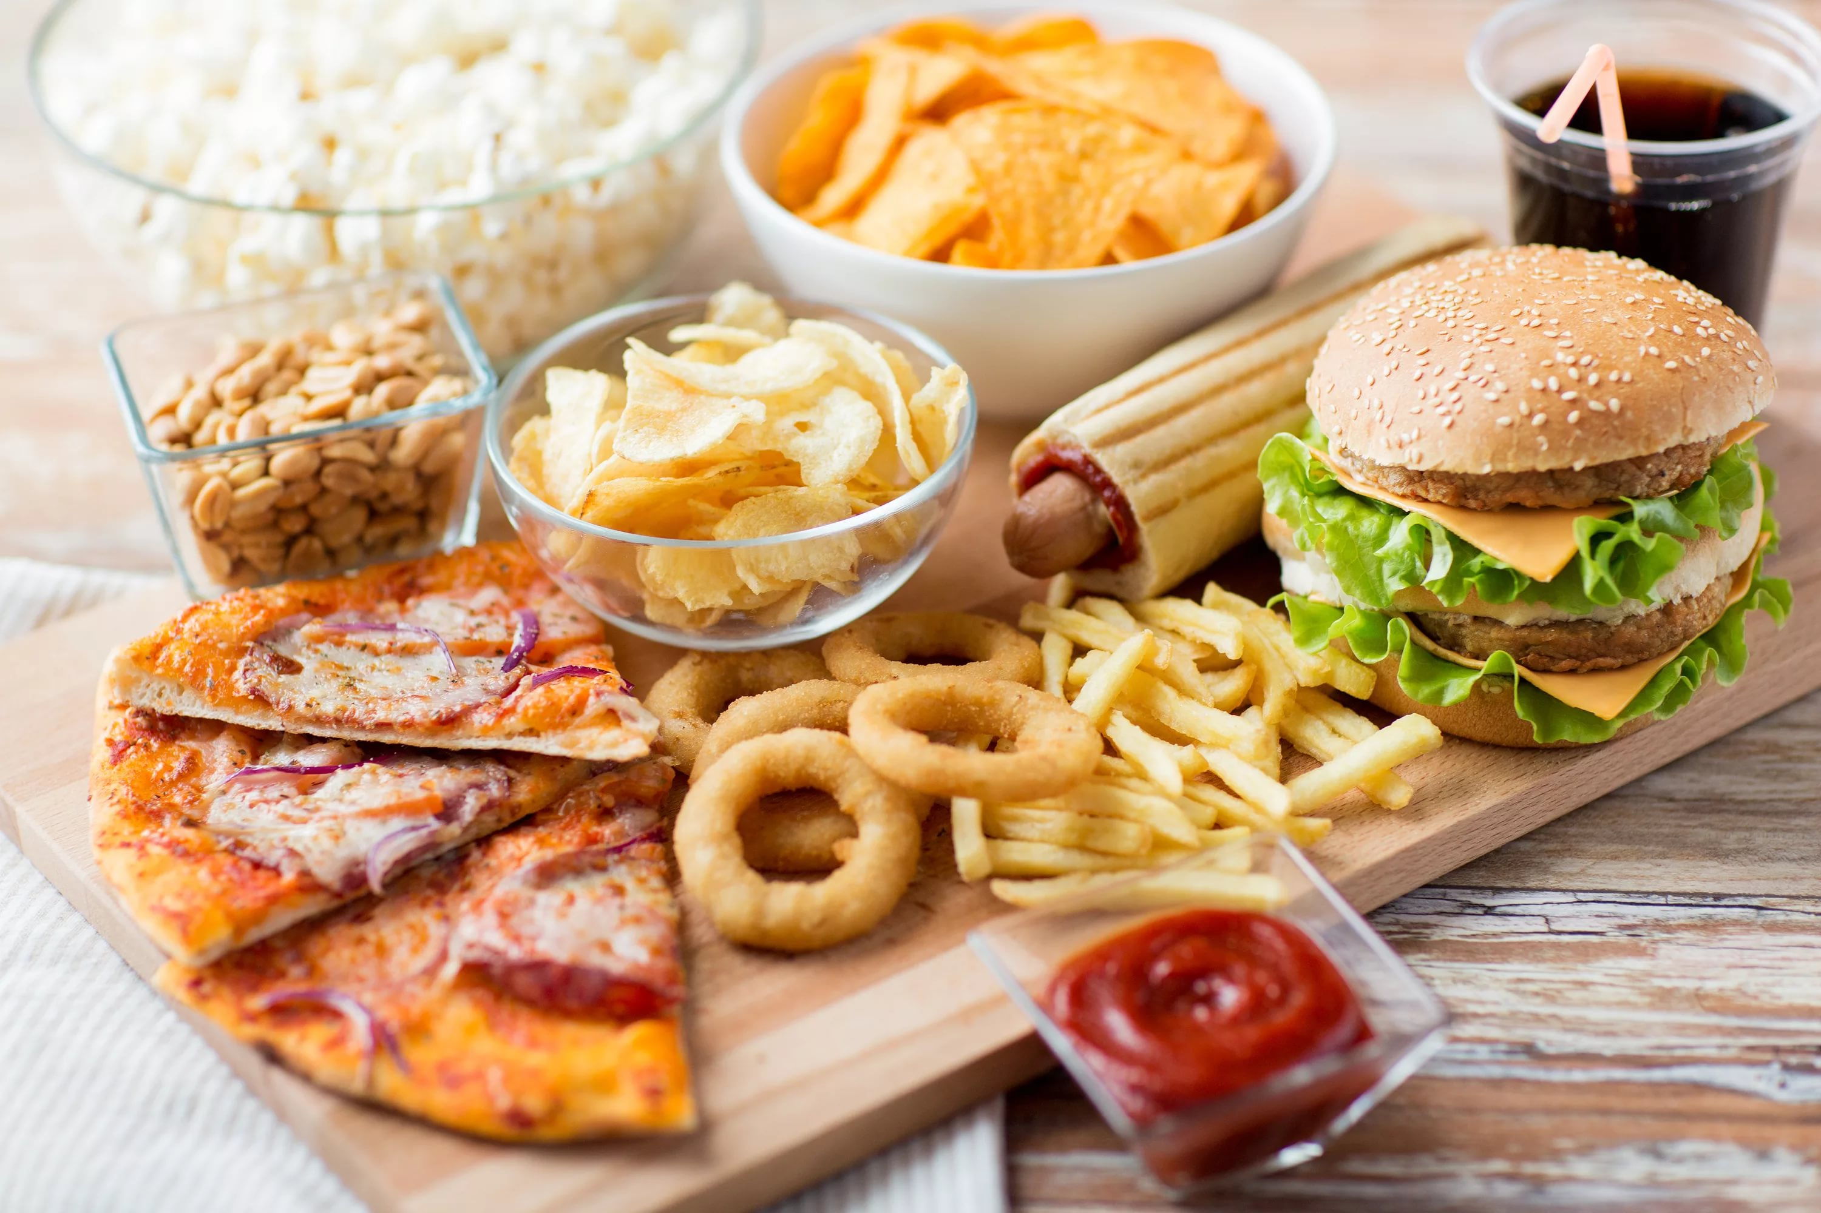

Slide 7
Фастфуд
Фастфуд (англ. fast food, быстрое питание) — класс блюд быстрого приготовления, обычно предлагаемых специализированными заведениями. Термином «фастфуд» обозначают пищу, которую можно быстро приготовить и предоставить клиенту. Термин «фастфуд» был впервые введён в словаре Marriam-Webster в 1951 году.
Предыстория фастфуда
Принцип фастфуда был известен еще древним римлянам и получил название «термополия». Принцип недорогой и питательной еды нашёл своих сторонников в Древнем мире. На территории Рима существовали маленькие лавки, где посетителям предлагали свежий хлеб, мясо, фрукты и даже сладости — ярким примером этому служат руины в Помпеях. Римляне первыми в истории предложили и такую услугу, как доставка еды на дом заказчика.
Пионеры фастфуда
Пионерами в области фастфуда, несомненно ,считаются Соединённые Штаты Америки. В 1920 г. в Канзасе был открыт первый ресторан быстрого питания «White Castle». В меню входили такие блюда, как гамбургеры и картофель-фри. Посетители с удовольствием ели недорогую еду (5 центов за порцию). Через некоторое время, в конце 1940-х годов, главным конкурентом «White Castle» на американском рынке фаст-фуда стала компания Макдоналдс (McDonald’s).

Slide 8
Состав и вредность фастфуда
В состав продуктов быстрого приготовления входит большое количество жиров, в первую очередь это касается гамбургеров. Но нельзя утверждать, что эта еда является на 100% вредной. Благодаря высокой калорийности она быстро утоляет чувство голода. Не следует также злоупотреблять продуктами быстрого питания, так как это может негативно повлиять на желудок или печень. Вред фастфуда заключается в однообразии пищи, в несбалансированности пищевых компонентов и собственно в быстроте питания, из-за чего пища плохо пережевывается, а появление чувства сытости запаздывает, и человек съедает больше, чем ему на самом деле нужно.
Невольно возникают вопросы. Где берут мясо для фастфуда? Почему вкус картошки фри из Макдоналдса, нравится практически всем? Попытаемся найти ответы на них

Slide 9
Именно для «Макдоналдса» вывели специальную породу кур с большой грудью, «Мистер МД». Из мяса грудки как раз готовят всем известное блюдо «Чикен Макнаггетс». Вкус картошки фри из Макдоналдса, нравится практически все.
Картофельная индустрия сформировалась в Америке ещё в 20 годы двадцатого века. В то время американцы из картофельных блюд отдавали предпочтения вареной картошке, печенной и пюре. Но в 1802 – м году президент Джефферсон привёз из Франции рецепт картофеля фри, он достаточно быстро распространился везде. Преуспевающий картофельный фермер Джей Ар Симплот быстро этим воспользовался. Его химики создали и улучшили методику быстрой заморозки картофеля. По началу покупателей у него было мало, при этом у основателей Макдоналдса с картошкой возникли проблемы. И они начали покупать у Симплота его замороженную картошку. Посетители кафе подмены не обнаружили. В больших чанах нарезанную картошку обжаривают в кипящем масле до лёгкого хруста, замораживают, сортируют, специальной центрифугой укладывается в нужном направлении, упаковывается и доставляется в ресторан.

Slide 10
Осенью в картофель добавляют сахар, весной не добавляют, поэтому вкус у картофеля всегда один и тот же. Примерно 90 % тех продуктов, которые мы приобретаем в Макдоналдсе, уже прошли предварительную обработку. Хотя всем известно, что консервация, или термическая обработка уничтожают естественный вкус продукта. Поэтому без химических заводов здесь ни как не обойтись. В Америке на химических заводах Нью – Джерси уже 50 лет трудятся именно на фастфуд.
Индустрия вкуса –это секретный процесс, американские компании никогда не расскажут формулу своего продукта. Всё это для того, чтоб посетители фаствуда подумали, что здесь работают чудесные повара.
В лаборатории напитков отвечают за вкус «100%-ного» сока. Используя 350 химикатов можно «сделать» запах земляники. Самое большое количество добавок и красителей идёт в газировки. Причём разницы между «натуральными» и «искусственными» ароматизаторами практически не существует. И те и другие производят на одном и том же заводе, используя высокоразвитые технологии, и состоят из одного и того же. Разница только в том, что « натуральные» ароматизаторы получают, подвергая химическим реакциям натуральные продукты, а «искусственные» получают из химикатов.

Slide 11
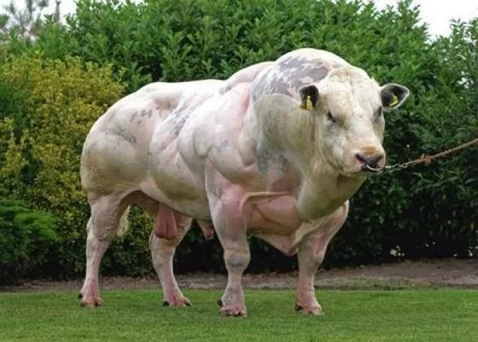

Slide 12
Труд на мясокомбинате в Америке считается самым опасным.
У фермеров коровы паслись на пастбищах и ели траву. Те же коровы, которых растят для фастфуда, перед забоем загоняют целым стадом на специальную площадку, где кормят исключительно зерном и анаболиками.
Одна корова съедает примерно 3000 фунтов зерна, при этом набирает вес, где-то 400 фунтов, мясо её делается жирным, очень подходящим для фарша.
Подорожание зерна усугубило создавшуюся ситуацию. 75% скота в Америки питается останками овец, коров, иногда собак и кошек из приютов для бездомных животных. В 1994 году коровы в США поели 3 миллиона фунтов куриного помёта.
В начале двадцатого века гамбургеры считались едой для бедных, которая продавалась на улице преимущественно у фабрик или на ярмарках. В местной прессе того времени можно было прочесть «Есть гамбургеры – всё равно, что питаться из мусорного ведра».

Slide 13
Кто постоянно питается фастфудом, через несколько лет становятся толстяками. 54 миллиона жителей Америки страдают ожирением, 6 миллионов неимоверно жирные их вес свыше нормы на 100 фунтов (45 кг).
После образования «Макдональдса» булку с котлетой стали считать самой хорошей едой для детей, легко жевать, удобно держать в руке, сытно и дёшево. Доказанная истина, что вкусовые привычки определяются в раннем детстве. Дети питаются в фастфудах, и это для них становится самой привычной едой.

Slide 14
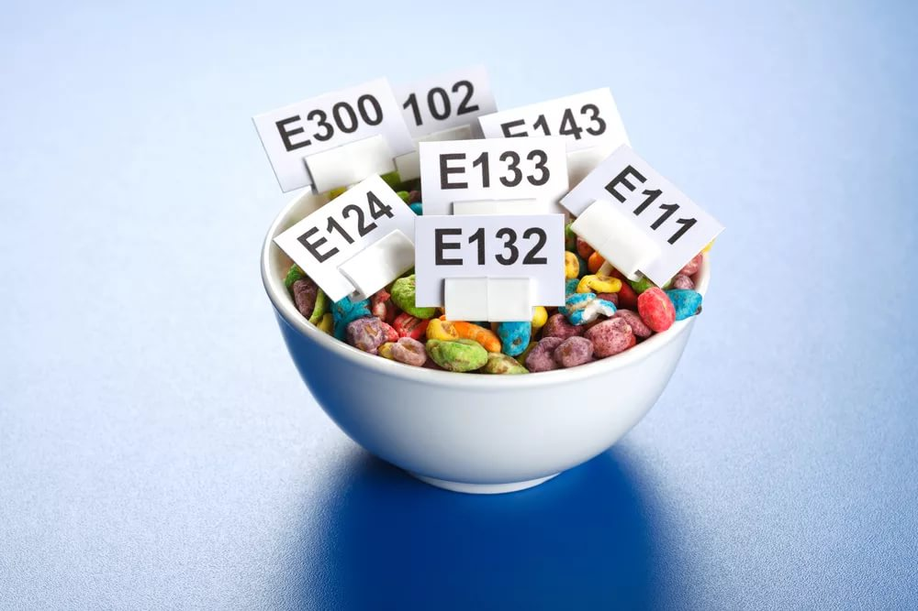

Slide 15
Пищевые добавки
Пищевые добавки, химические вещества, добавляемые к пищевым продуктам с целью улучшить вкус, повысить питательную ценность или предотвратить порчу продукта. В последнее время в обществе растет озабоченность в связи с применением пищевых добавок: их безвредность вызывает сомнения. Между тем пищевые добавки – вовсе не новое изобретение. Еще в далекой древности человек открыл, что, например, соль (встречающийся в природе хлорид натрия) предохраняет мясо от порчи.
С расширением наших знаний о пище и совершенствованием технологии производства продуктов питания росло и использование пищевых добавок. Этому способствовало и общее изменение образа жизни. В наш индустриальный век огромное количество людей сосредоточилось в городах. Резко возросла численность мирового населения. Все это потребовало новых способов, как обработки, так и распределения продуктов питания, благодаря чему пищевые добавки стали применяться все шире. Потребность в них особенно возросла в последнее время в связи с увеличением спроса на более питательные и более удобные для использования пищевые продукты.

Slide 16
Специалисты приписывают пищевым добавкам около 50 различных функций. Можно выделить 11 больших групп добавок:
- питательные добавки (природные компоненты пищи);
- добавки, сохраняющие свежесть;
- добавки, облегчающие переработку или изготовление.
- консерванты: приправы, красители, уплотнители (текстуранты), подсластители, наполнители;
- добавки, позволяющие снизить калорийность пищи, и прочие.
Питательные добавки. У этих добавок блестящая история, так как с их помощью в развитых странах удалось практически ликвидировать болезни, вызываемые недостатком в рационе того или иного элемента или вещества, а именно: зоб (недостающий фактор – йод), цингу (витамин C), пеллагру (ниацин), рахит (витамин D, кальций, фосфор) и другие подобные заболевания.
В пищевые продукты для повышения их питательной ценности добавляют почти все микроэлементы и макрокомпоненты пищи (жиры, углеводы, белки и клетчатку). Чтобы повысить питательную ценность пищи, очень важно добавлять в нее те вещества, которые в обычном рационе присутствуют в количествах ниже оптимальных.

Slide 17
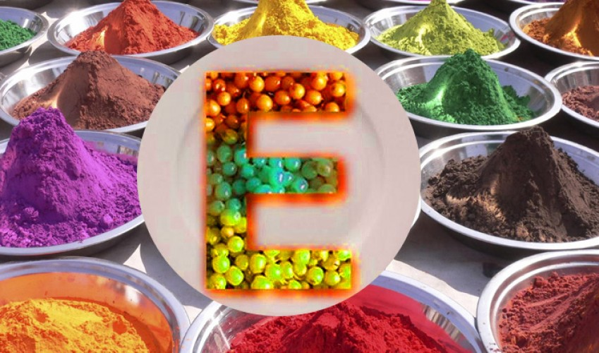

Slide 18
Добавки, сохраняющие свежесть, включают в первую очередь антиоксиданты. Их добавляют к маслам и к упаковочным материалам, чтобы предотвратить прогорание. Используют также хелатирующие агенты и секвестранты. Они предотвращают взаимодействие между металлами и компонентами пищи, что сводит к минимуму обесцвечивание, а также утрату вкуса и аромата. Ряд веществ используется для того, чтобы предотвратить потемнение фруктов на поверхности разреза.
Добавки, облегчающие переработку или изготовление. Для улучшения вкуса пищевых продуктов очень важны вещества, способные изменять реакцию в кислую или щелочную сторону. Кроме того, в эту группу входят хелатирующие агенты и секвестранты, а также вещества, изменяющие текстуру продуктов, вызывающие коагуляцию белков (их применяют в сыроварении), способствующие изменению цвета, желатинированию в молочных продуктах, изготовлению взбитых сливок или осветлению кофе.

Slide 19
Консерванты начали использоваться людьми ещё в древнем мире. Одной из целей консервации было длительное хранение пищевых продуктов. В 19-20 веке химические консерванты природного и синтетического происхождения получили очень широкое применение в пищевой и промышленности. Вначале использовали сернистую, салициловую, сорбиновую, бензойную кислоту и их соли. Ежегодно пересматриваются списки разрешённых веществ и их предельно-допустимые концентрации. Во многих случаях роль консервантов могут выполнять эфирные масла.
Пряности. Во времена, когда не было постоянных торговых путей, обеспечивающих ввоз пряностей, пища европейцев была крайне однообразной и неудовлетворительной не только в количественном, но и в качественном отношении. В наше время в ходу свыше 2000 различных пряностей для любого мыслимого употребления. Природные пряности имеют очень сложный состав; в кофе, например, содержится свыше 1000 различных соединений (впрочем, обычно пряности далеко не столь сложны). Большинство пряностей, которыми мы пользуемся теперь, – это смеси, составленные из синтетических веществ.

Slide 20
Красители. Назначение пищевых красителей состоит в том, чтобы придать прошедшим обработку продуктам более привлекательный вид. Красители делятся на две главные группы: природные и синтетические. Теперь во всем мире ощущается тяга ко всему «натуральному» в пище, и потому в качестве пищевых красителей все чаще стремятся использовать очищенные пигменты многих растений, животных (в частности насекомых) и микроорганизмов.
Текстуранты. Так называют различные добавки, предназначенные для улучшения текстуры пищевых продуктов. Соединения кальция делают консервированные томаты более плотными и крепкими. Фосфаты улучшают вкус консервированных груш, делая их более нежными. Пирофосфаты улучшают текстуру пудингов быстрого приготовления и молочных продуктов. Эмульгаторы придают стабильность водным и масляным эмульсиям в заправках для салата.

Slide 21
Подсластители. Природные подсластители, такие, как сахар, известны людям на протяжении тысячелетий. Их всегда добывали в больших количествах. Однако забота о снижении калорийности пищи вынудила обратиться к непищевым подсластителям. В нашей стране в настоящее время разрешены к применению пять таких веществ: сахарин, аспартам, ацесульфам, тауматин и глициризин. Рассматривается и возможность применения ряда веществ, разрешенных в других странах.
Наполнители. Эта тенденция к применению непищевых подсластителей заставила искать вещества, которые могли бы играть роль, традиционно выполняемую сахарами в напитках, джемах, желе и копченостях. Желатинированный крахмал люди употребляют на протяжении веков, теперь же получен ряд производных крахмала и целлюлозы. Используется полидекстроза – также одно из производных сахара.

Slide 22
Прочие. В эту категорию входит целый ряд веществ. К пищевой соли добавляют, например, алюмосиликат, чтобы она не сбивалась в комки, а сорбит добавляют к кокосовой стружке для того, чтобы она оставалась мягкой.
Три килограмма химических веществ. Вот то количество, которое проглатывается за год среднестатистическим потребителем самых разных, порой абсолютно привычных продуктов: кексов, например, или мармелада. Красители, эмульгаторы, уплотнители, загустители присутствуют теперь буквально во всем. Естественно, возникает вопрос: зачем производители добавляют их в продукты питания и насколько безвредны эти вещества?

Slide 23
Выводы
Хотелось бы отметить, что продукты быстрого приготовления, газированные напитки не являются первой необходимостью, и ими можно пренебречь, или хотя бы ограничить в употреблении. Для нормального роста и развития организма необходимо полноценное, рациональное питание. И в выборе питания ребенку должны, конечно же, помочь родители и специалисты.
К сожалению, в условиях рыночной экономики, предлагаемый большой ассортимент продуктов, не смотря на их высокую стоимость, не всегда бывает качественной. Поэтому, заполняя свою корзину продуктами в магазинах, надо внимательно смотреть на состав продукта. Ведь потраченное на это время, может сохранить здоровье и продлить вашу жизнь.

